Slide 1
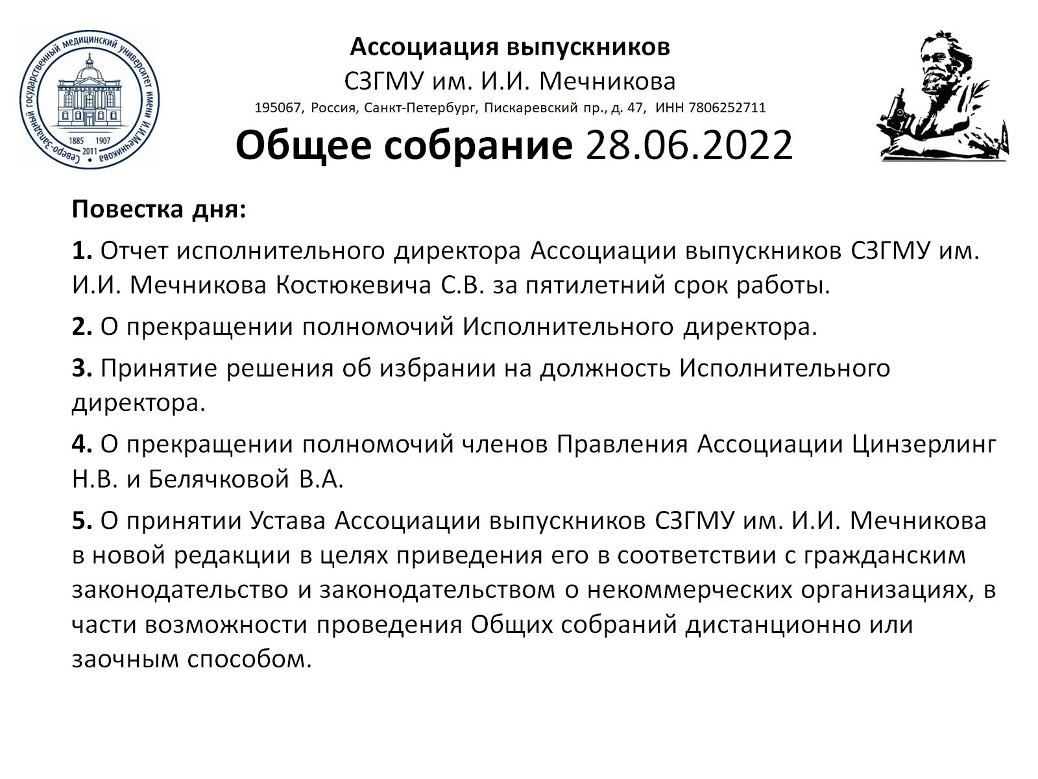
Ассоциация выпускников
СЗГМУ им. И.И. Мечникова
195067, Россия, Санкт-Петербург, Пискаревский пр., д. 47, ИНН 7806252711

Slide 2
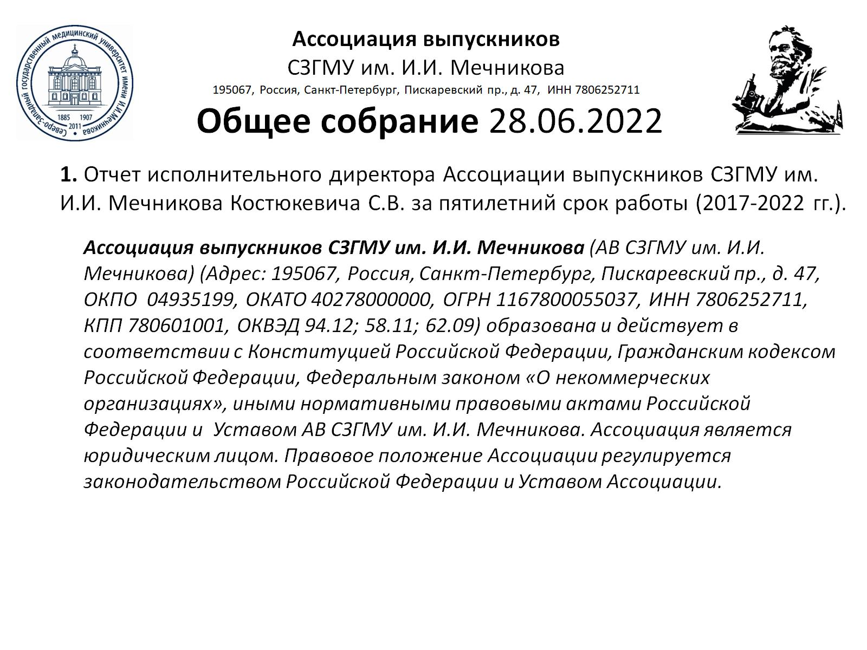
Ассоциация выпускников
СЗГМУ им. И.И. Мечникова
195067, Россия, Санкт-Петербург, Пискаревский пр., д. 47, ИНН 7806252711

Slide 3
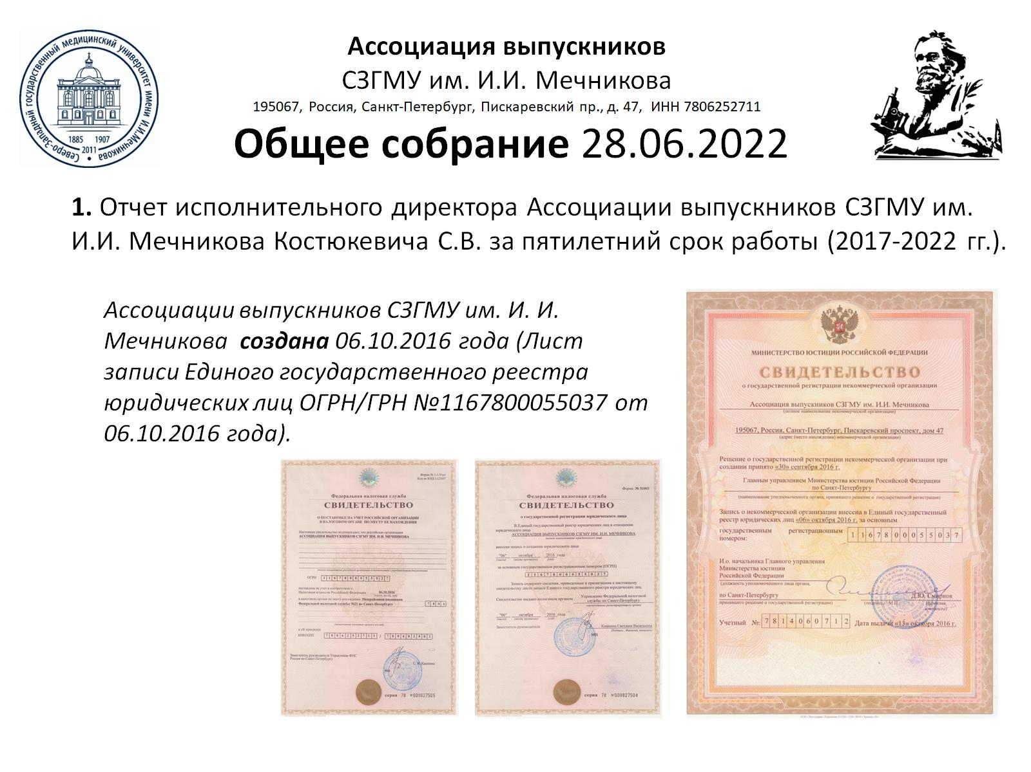
Ассоциация выпускников
СЗГМУ им. И.И. Мечникова
195067, Россия, Санкт-Петербург, Пискаревский пр., д. 47, ИНН 7806252711

Slide 4
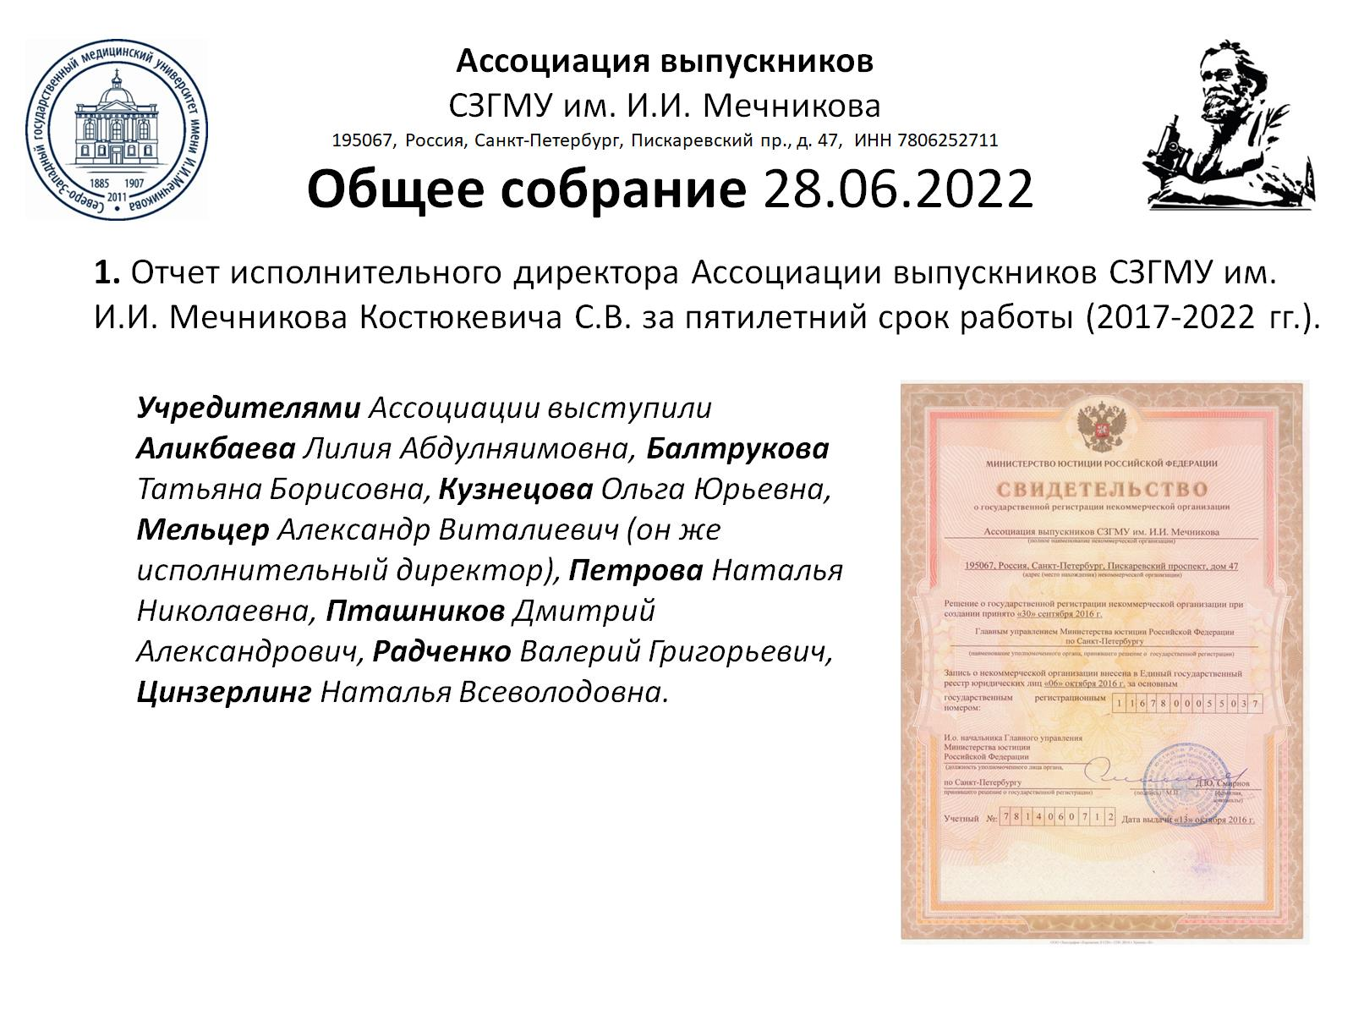
Ассоциация выпускников
СЗГМУ им. И.И. Мечникова
195067, Россия, Санкт-Петербург, Пискаревский пр., д. 47, ИНН 7806252711

Slide 5
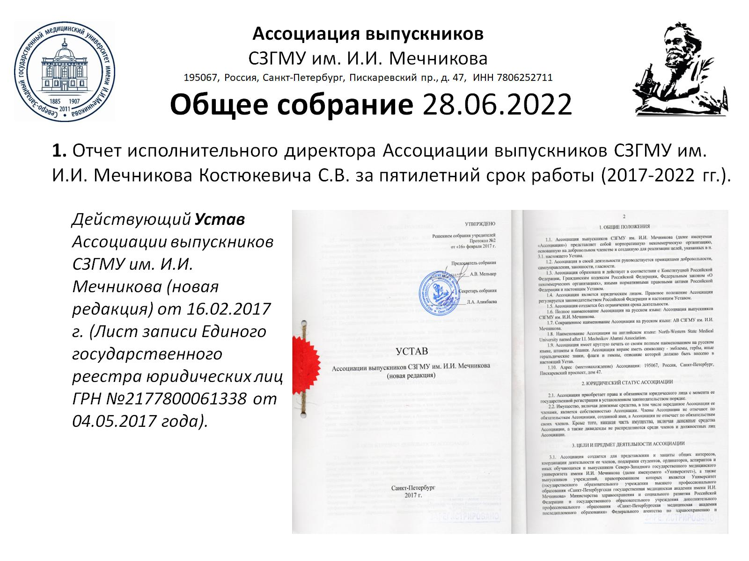
Ассоциация выпускников
СЗГМУ им. И.И. Мечникова
195067, Россия, Санкт-Петербург, Пискаревский пр., д. 47, ИНН 7806252711

Slide 6
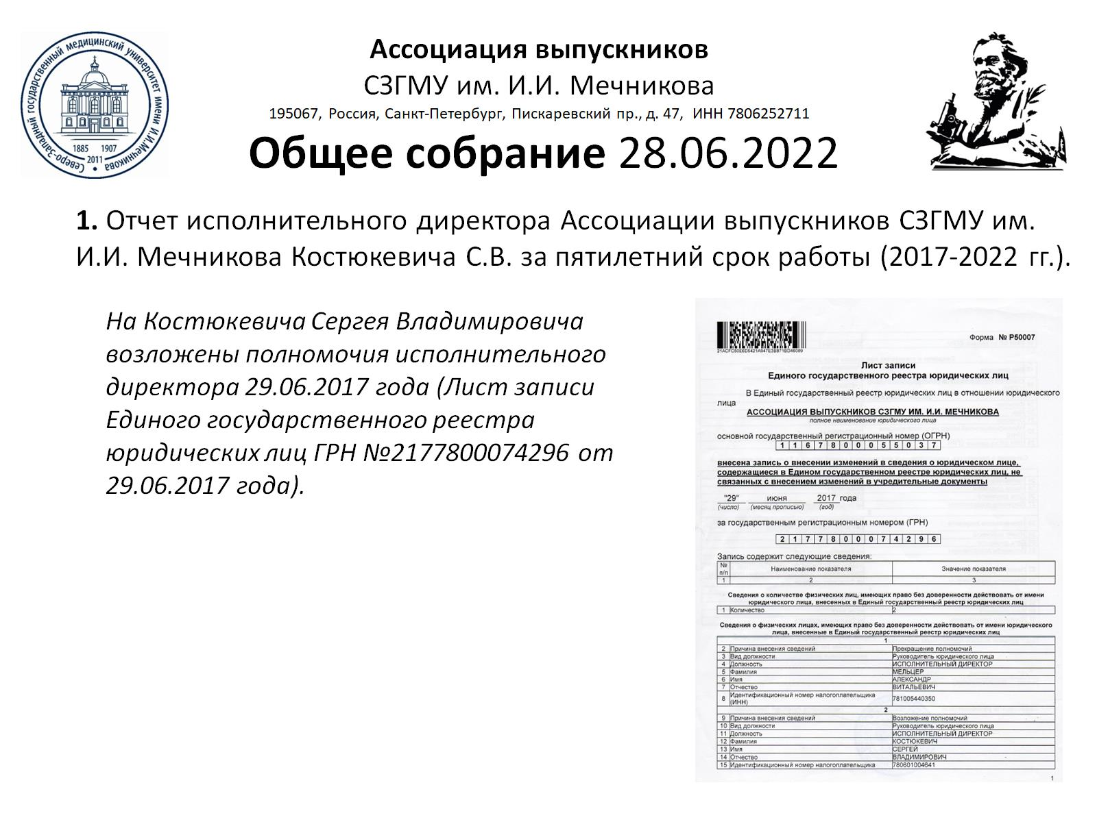
Ассоциация выпускников
СЗГМУ им. И.И. Мечникова
195067, Россия, Санкт-Петербург, Пискаревский пр., д. 47, ИНН 7806252711

Slide 7
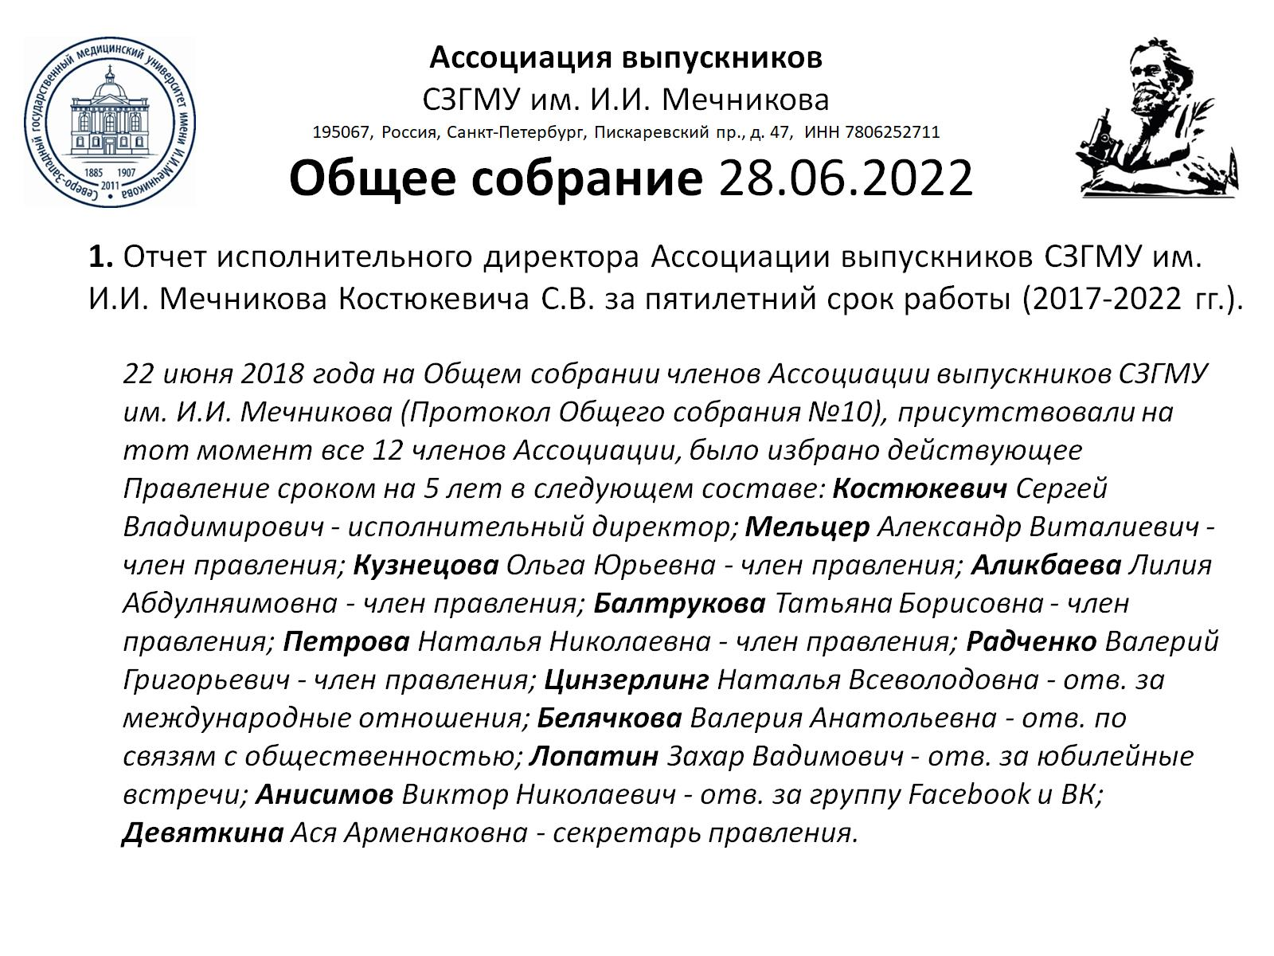
Ассоциация выпускников
СЗГМУ им. И.И. Мечникова
195067, Россия, Санкт-Петербург, Пискаревский пр., д. 47, ИНН 7806252711

Slide 8
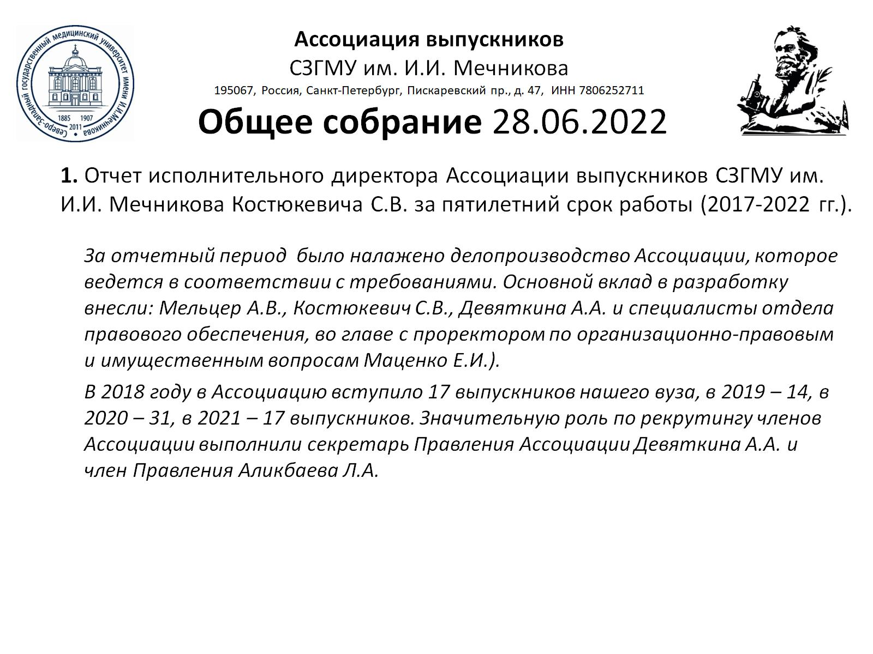
Ассоциация выпускников
СЗГМУ им. И.И. Мечникова
195067, Россия, Санкт-Петербург, Пискаревский пр., д. 47, ИНН 7806252711

Slide 9
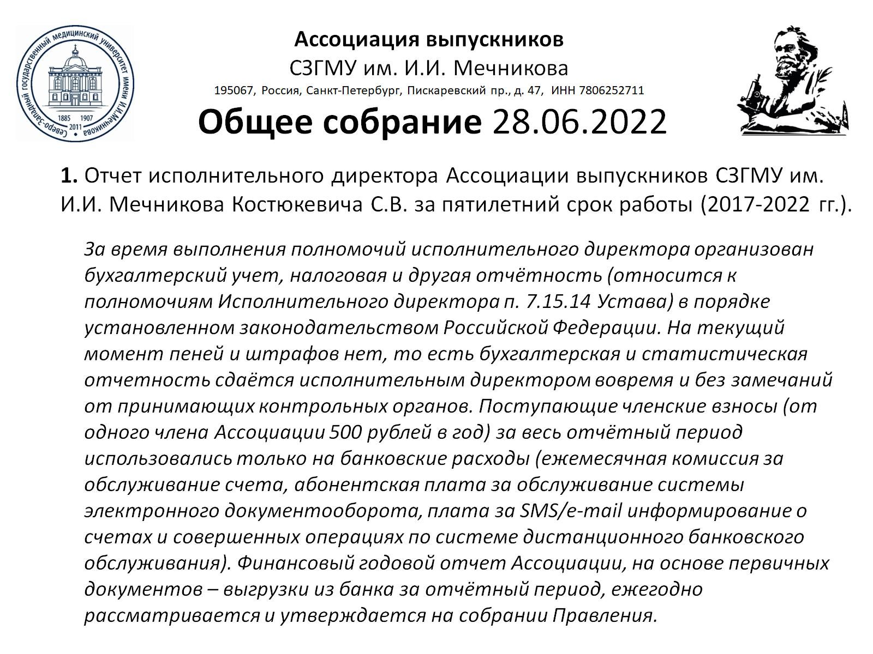
Ассоциация выпускников
СЗГМУ им. И.И. Мечникова
195067, Россия, Санкт-Петербург, Пискаревский пр., д. 47, ИНН 7806252711

Slide 10
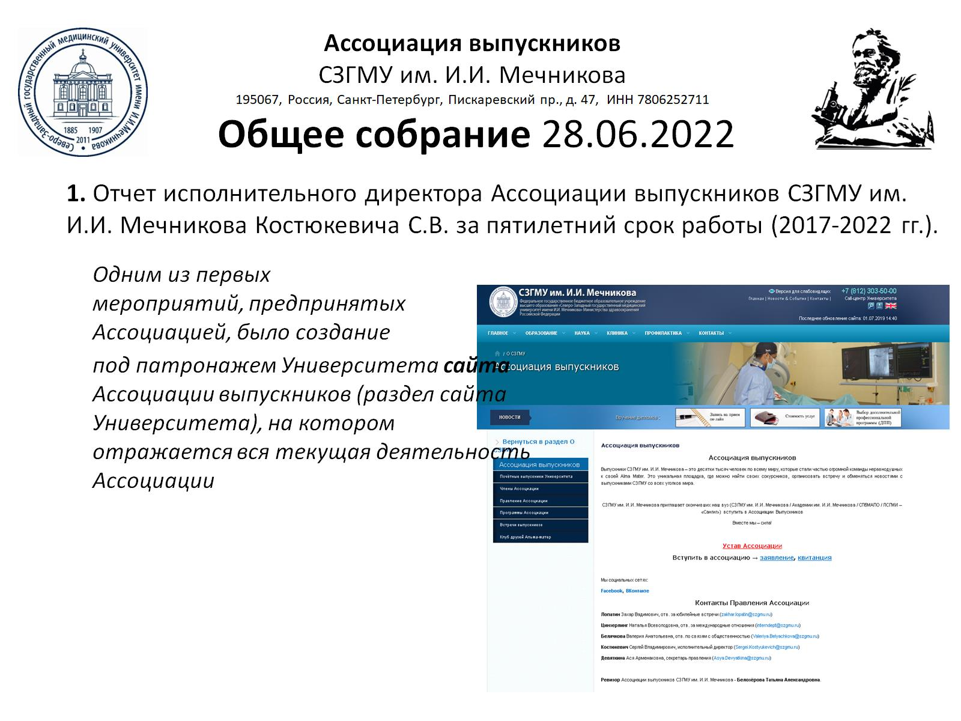
Ассоциация выпускников
СЗГМУ им. И.И. Мечникова
195067, Россия, Санкт-Петербург, Пискаревский пр., д. 47, ИНН 7806252711

Slide 11
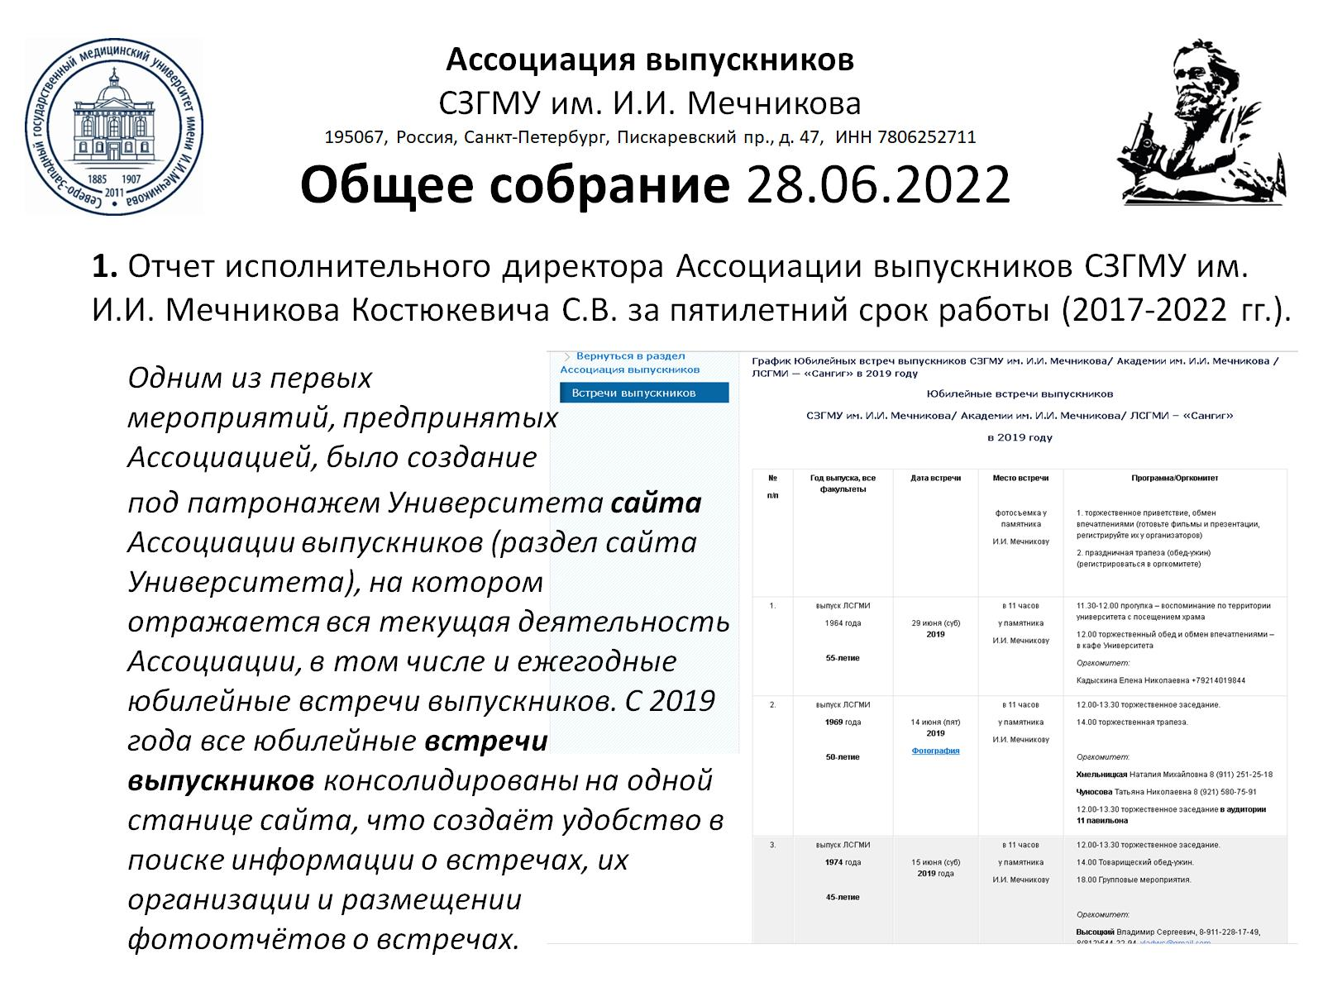
Ассоциация выпускников
СЗГМУ им. И.И. Мечникова
195067, Россия, Санкт-Петербург, Пискаревский пр., д. 47, ИНН 7806252711

Slide 12
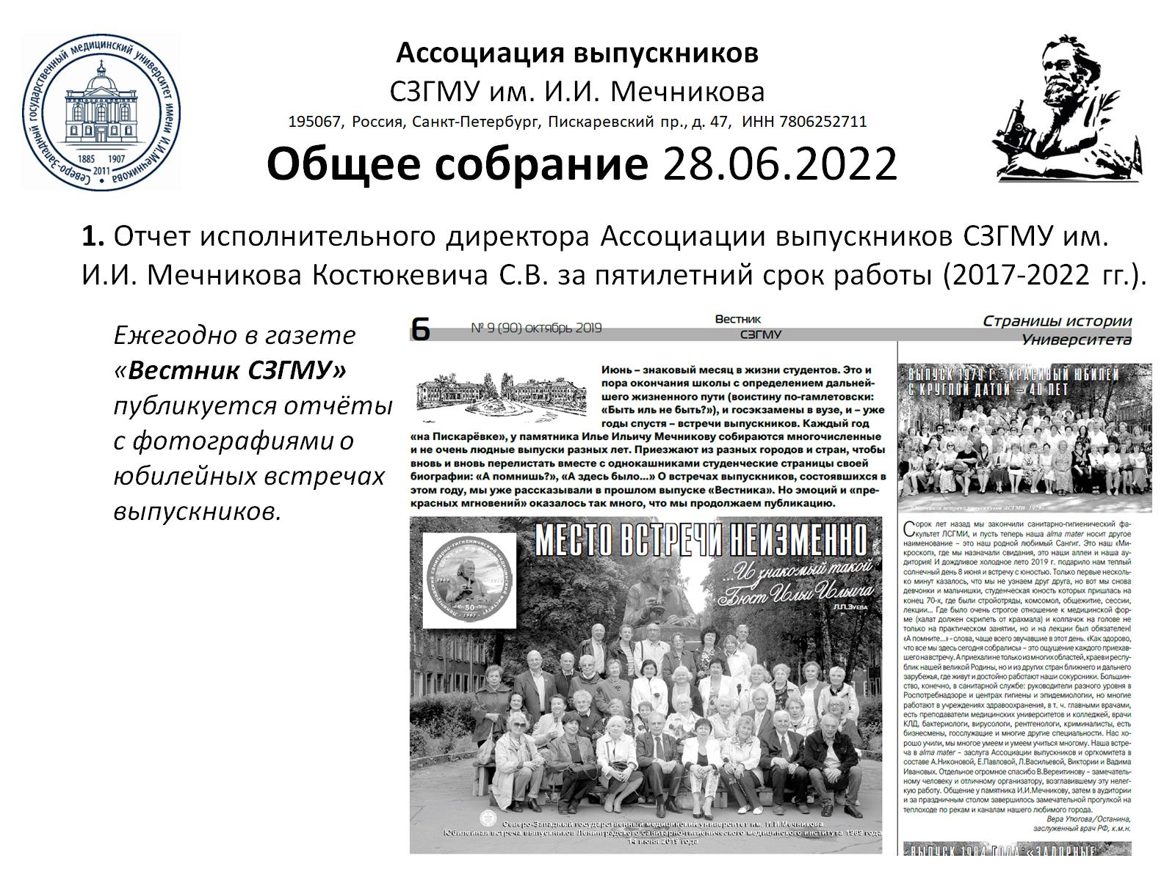
Ассоциация выпускников
СЗГМУ им. И.И. Мечникова
195067, Россия, Санкт-Петербург, Пискаревский пр., д. 47, ИНН 7806252711

Slide 13
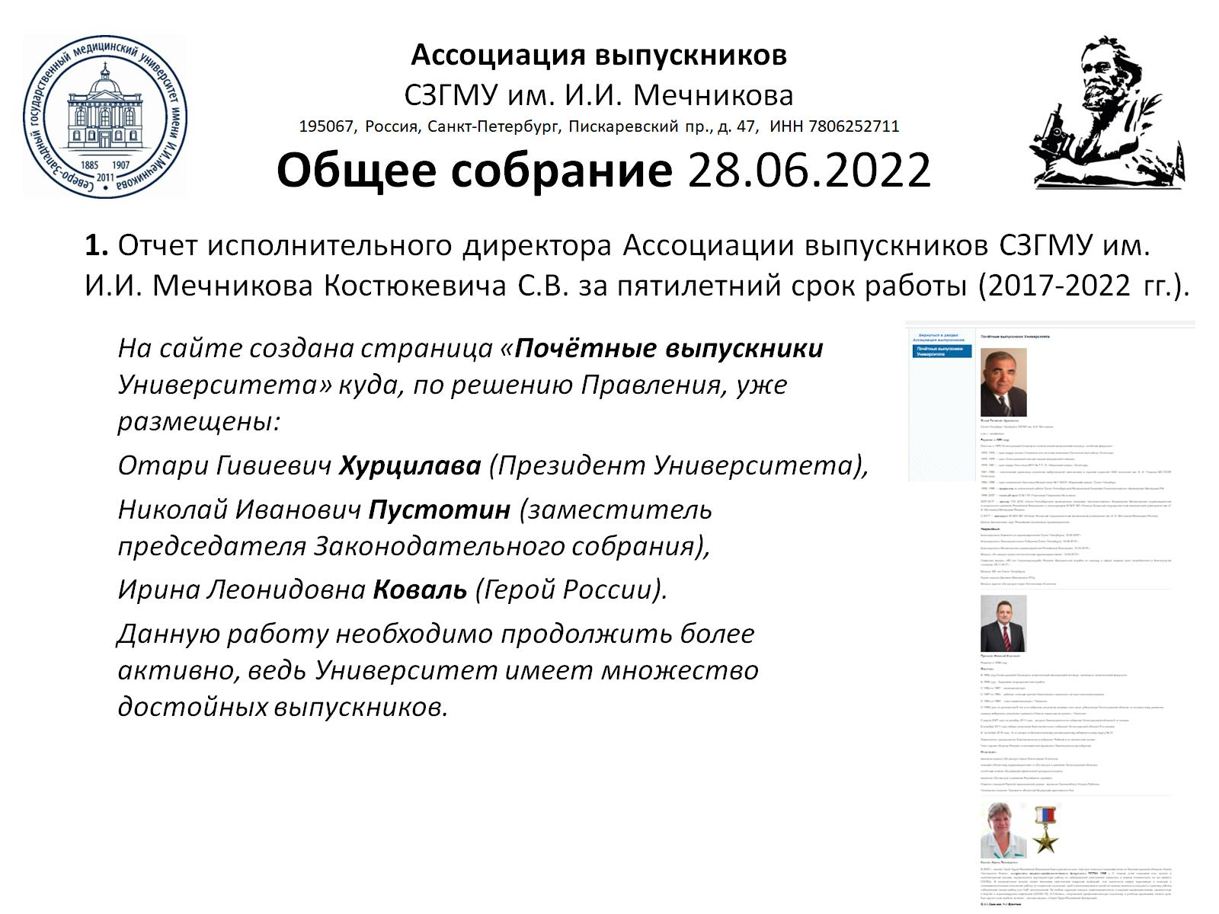
Ассоциация выпускников
СЗГМУ им. И.И. Мечникова
195067, Россия, Санкт-Петербург, Пискаревский пр., д. 47, ИНН 7806252711

Slide 14
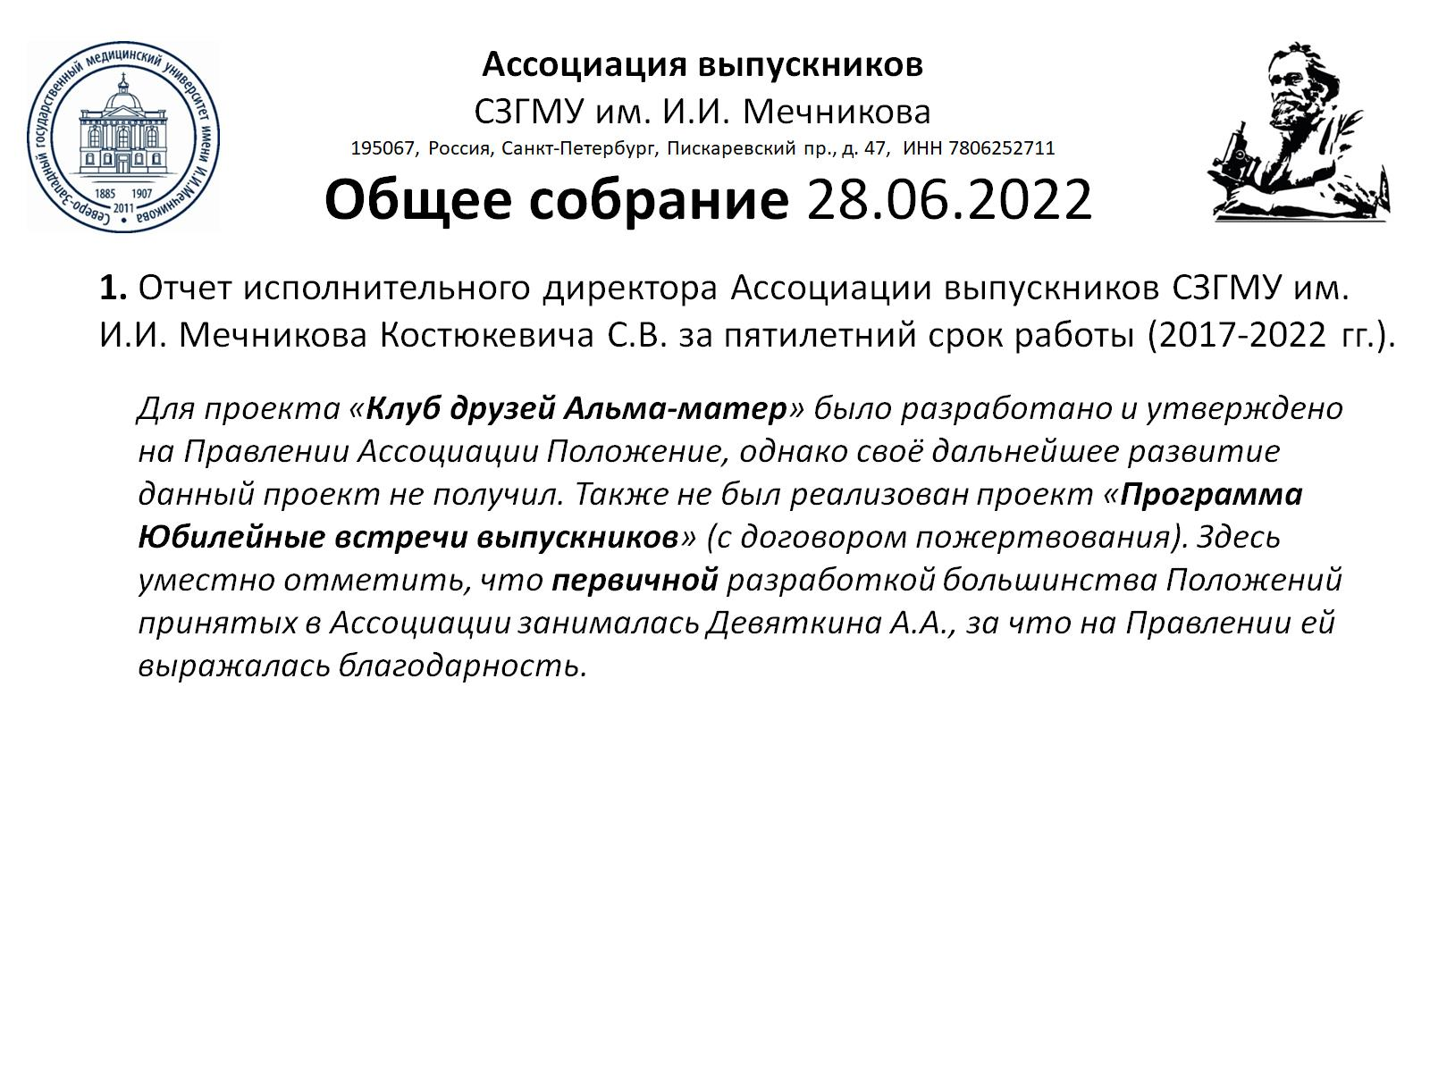
Ассоциация выпускников
СЗГМУ им. И.И. Мечникова
195067, Россия, Санкт-Петербург, Пискаревский пр., д. 47, ИНН 7806252711

Slide 15

Ассоциация выпускников
СЗГМУ им. И.И. Мечникова
195067, Россия, Санкт-Петербург, Пискаревский пр., д. 47, ИНН 7806252711

Slide 16

Ассоциация выпускников
СЗГМУ им. И.И. Мечникова
195067, Россия, Санкт-Петербург, Пискаревский пр., д. 47, ИНН 7806252711

Slide 17
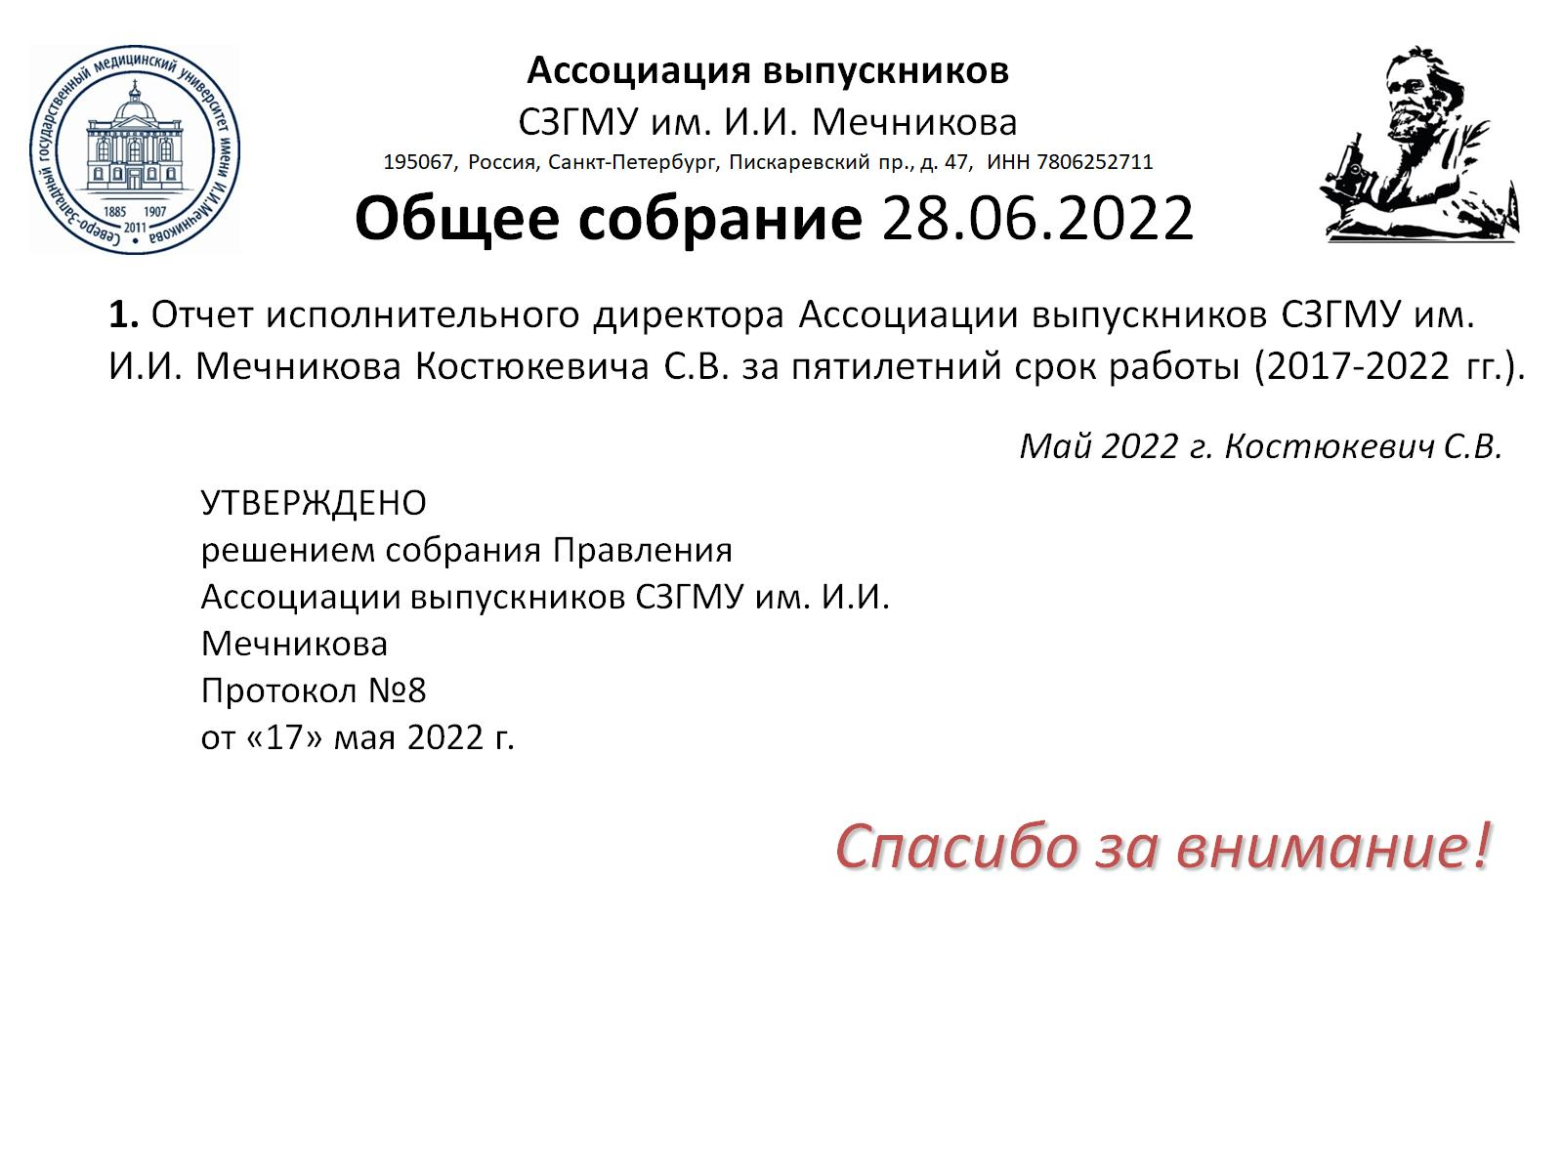
Ассоциация выпускников
СЗГМУ им. И.И. Мечникова
195067, Россия, Санкт-Петербург, Пискаревский пр., д. 47, ИНН 7806252711

Slide 18
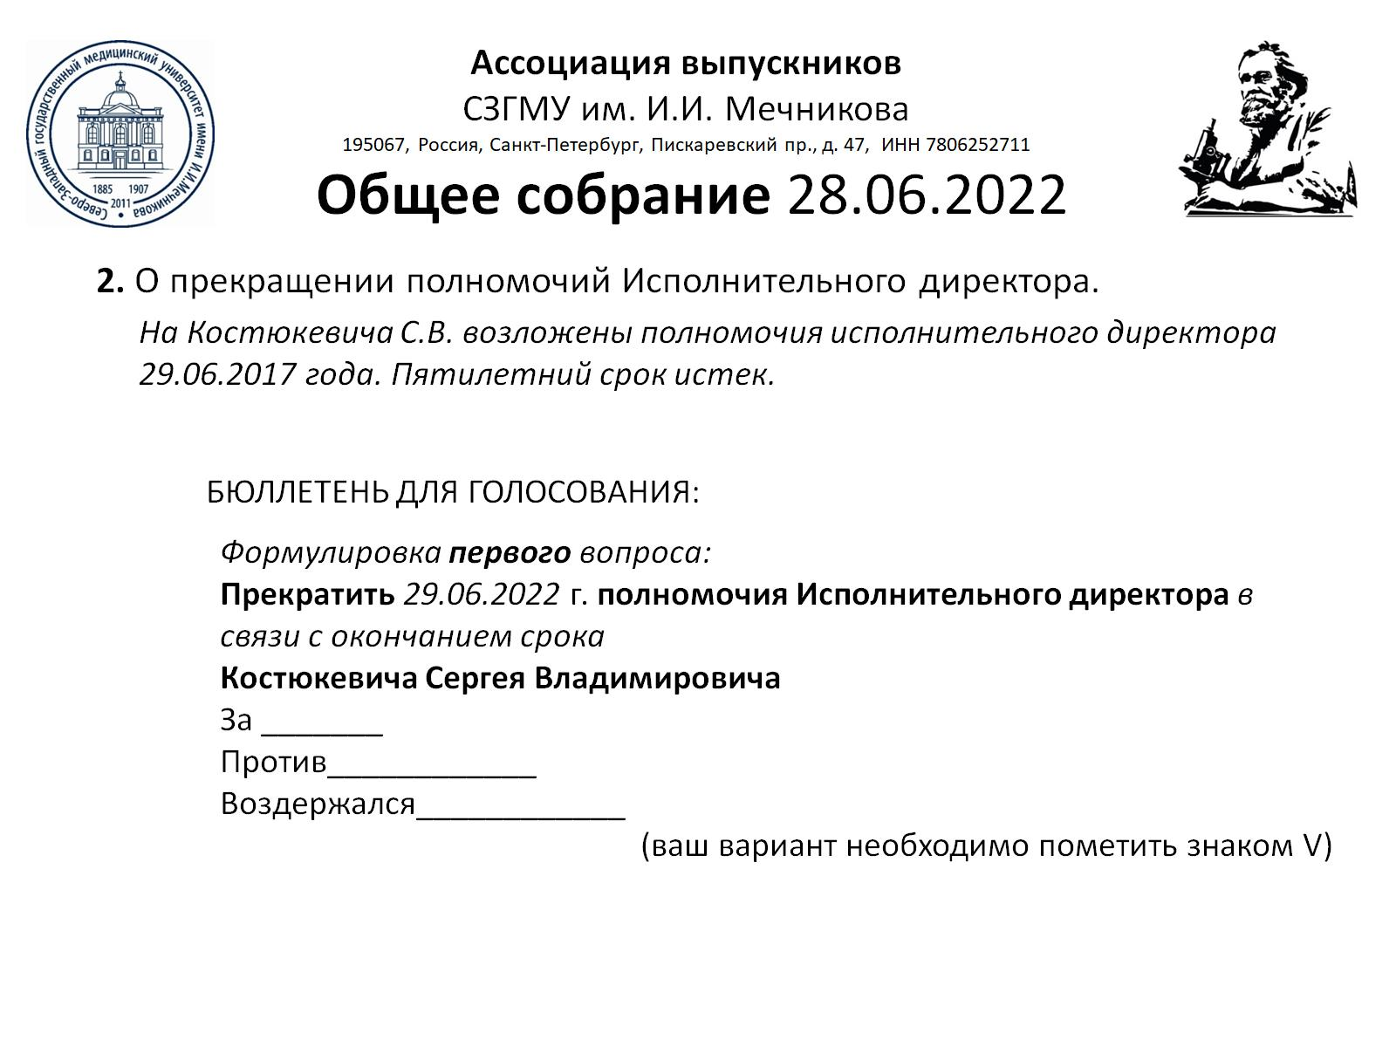
Ассоциация выпускников
СЗГМУ им. И.И. Мечникова
195067, Россия, Санкт-Петербург, Пискаревский пр., д. 47, ИНН 7806252711

Slide 19
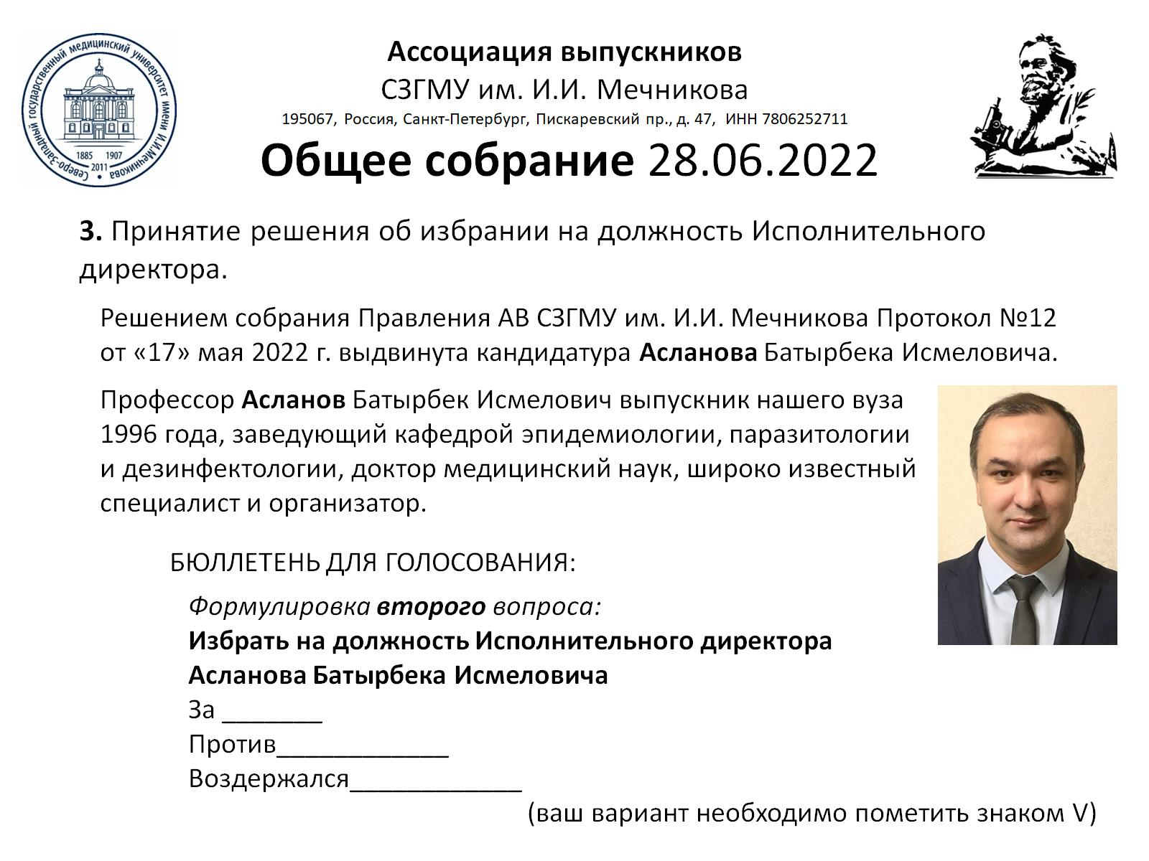
Ассоциация выпускников
СЗГМУ им. И.И. Мечникова
195067, Россия, Санкт-Петербург, Пискаревский пр., д. 47, ИНН 7806252711

Slide 20
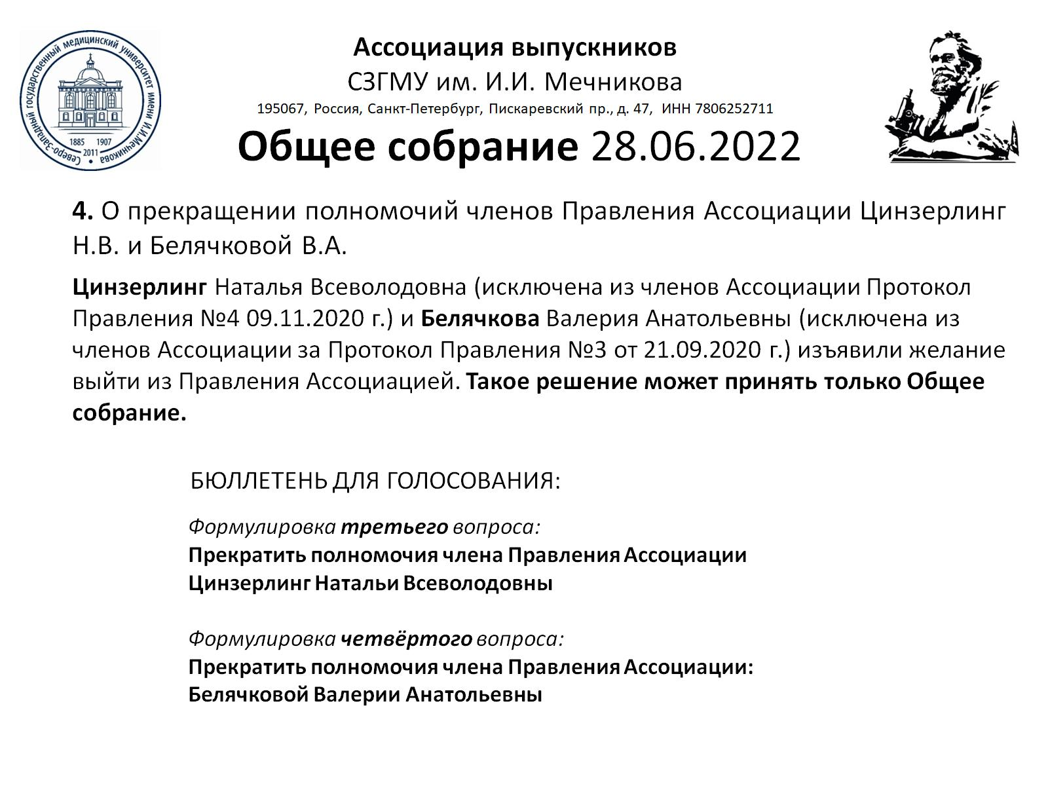
Ассоциация выпускников
СЗГМУ им. И.И. Мечникова
195067, Россия, Санкт-Петербург, Пискаревский пр., д. 47, ИНН 7806252711

Slide 21
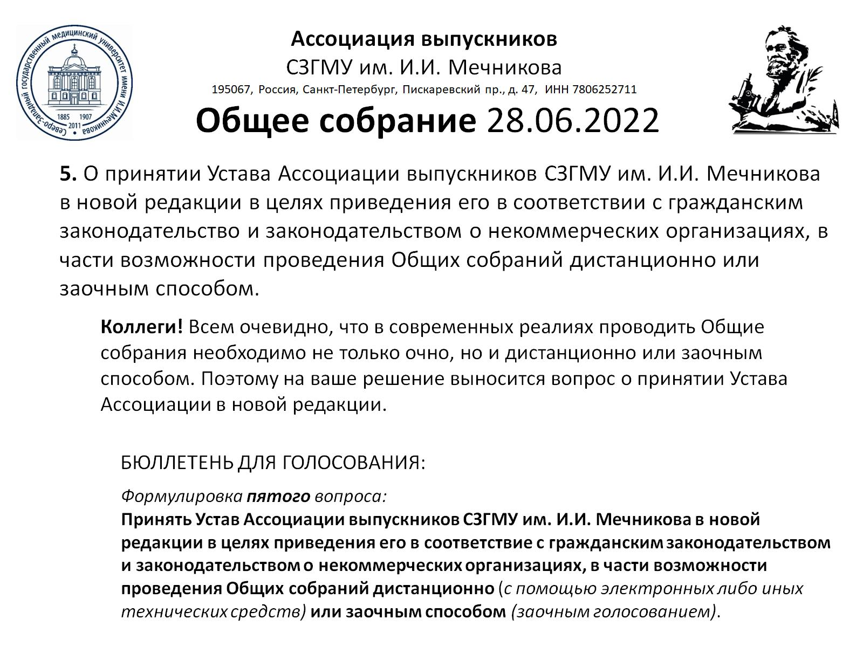
Ассоциация выпускников
СЗГМУ им. И.И. Мечникова
195067, Россия, Санкт-Петербург, Пискаревский пр., д. 47, ИНН 7806252711

Slide 22

Ассоциация выпускников
СЗГМУ им. И.И. Мечникова
195067, Россия, Санкт-Петербург, Пискаревский пр., д. 47, ИНН 7806252711

Slide 23
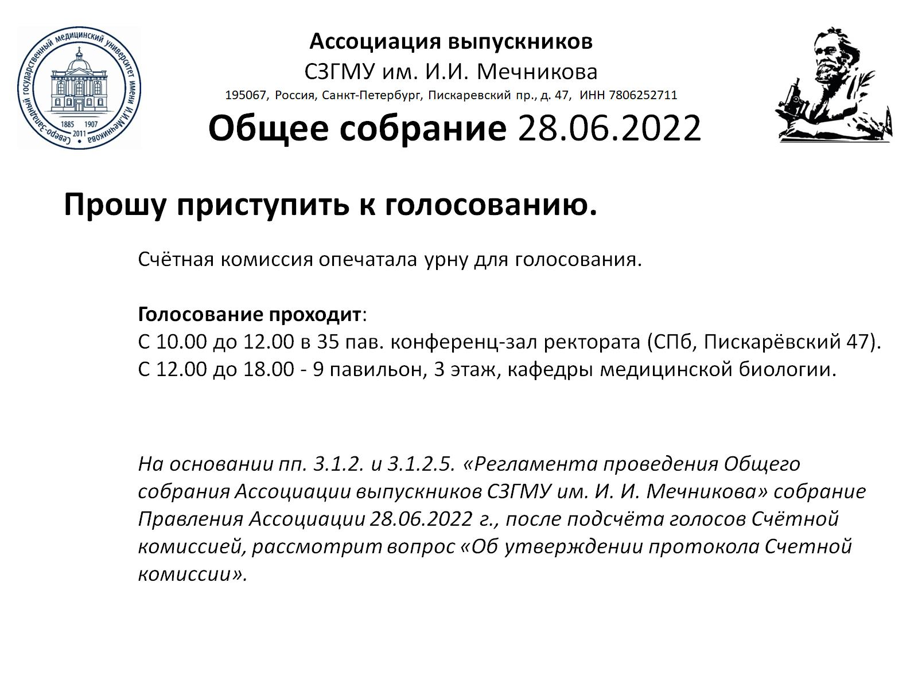
Ассоциация выпускников
СЗГМУ им. И.И. Мечникова
195067, Россия, Санкт-Петербург, Пискаревский пр., д. 47, ИНН 7806252711

